Slide 1
你幸福吗？
基于因子分析法的农村地区幸福指数研究
杨京津 孙梦嫣 陈诺
2017.12.25

Slide 2

研究概况
CONTEXT
数据查找
实证分析及结果

Slide 3

研究概况
01
研究背景
研究现状

Slide 4
研究背景
“
20世纪70年代
提出“国民幸福指数”
1972年
N.T 学生满意度
2004年
全国范围抽样调查
2006年
我国学术界热议阶段
推动国家发展
幸福指数
GDP
更具表现力
国家发展

Slide 5
研究现状
“
数据来源：中国知网

Slide 6
研究现状
数据来源：中国知网

Slide 7
研究现状
幸福指数的调查研究方向
我国农村居民
不同省市间的差异

Slide 8
数据查找
02
EPS数据平台
中国知网

Slide 9

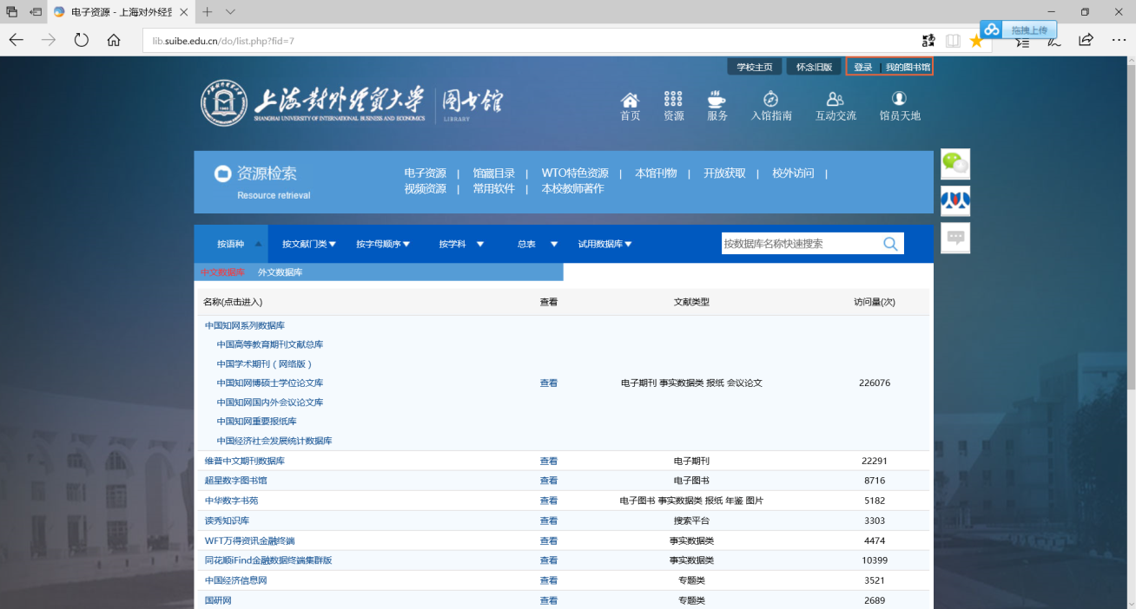
搜索数据
首先登录上海对外经贸大学图书馆数字资源网址lib.suibe.edu.cn， 并将光标移至资源，点击more+
搜索并打开EPS统计数据检索及经济预测分析系统
并于EPS数据平台首页选择中国三农数据库

Slide 10
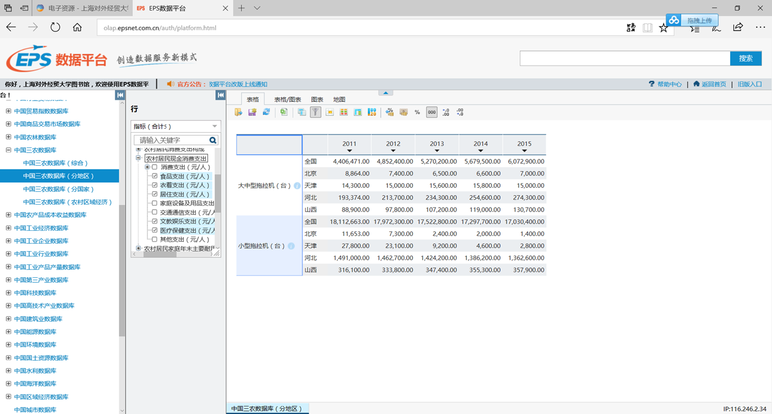
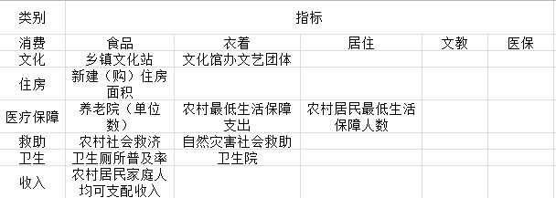
搜索数据
在该数据库中找到以下指标并导入到Excel中
ps：地区行全选并取消“全国”选项，时间列选2015年

Slide 11
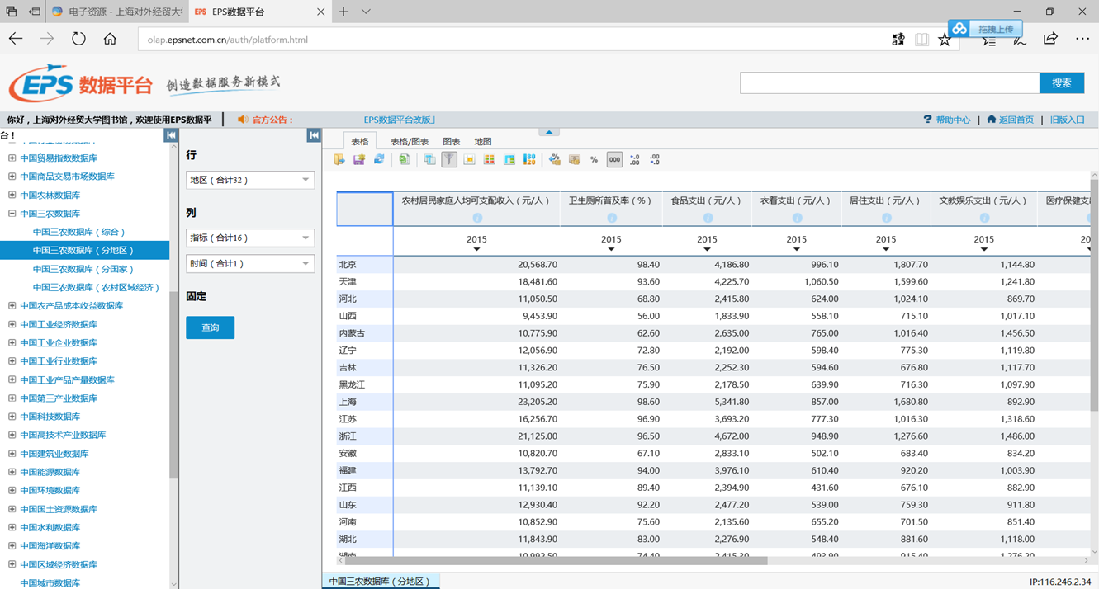
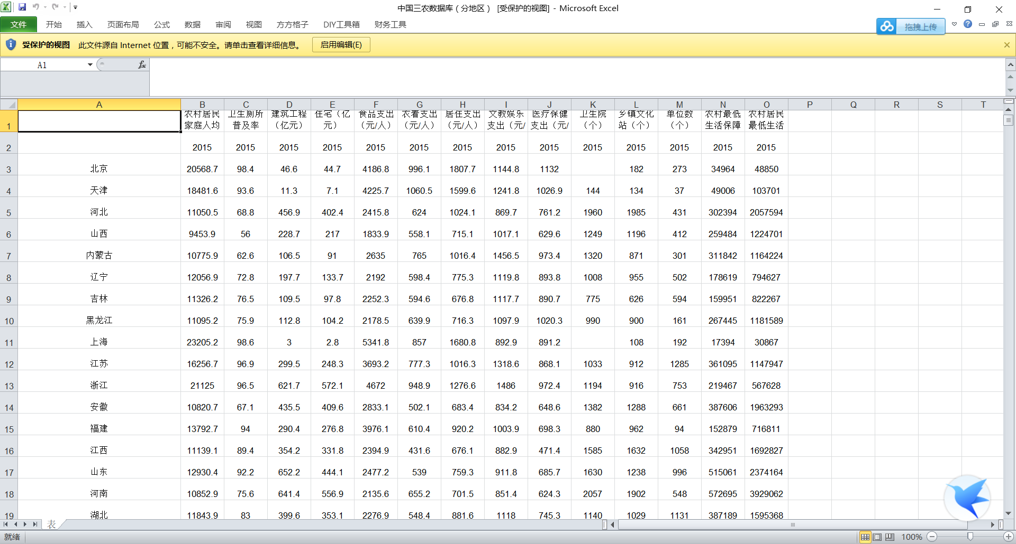
搜索数据
调整行列数据位置，并生成表格
生成的表格效果如图所示

Slide 12
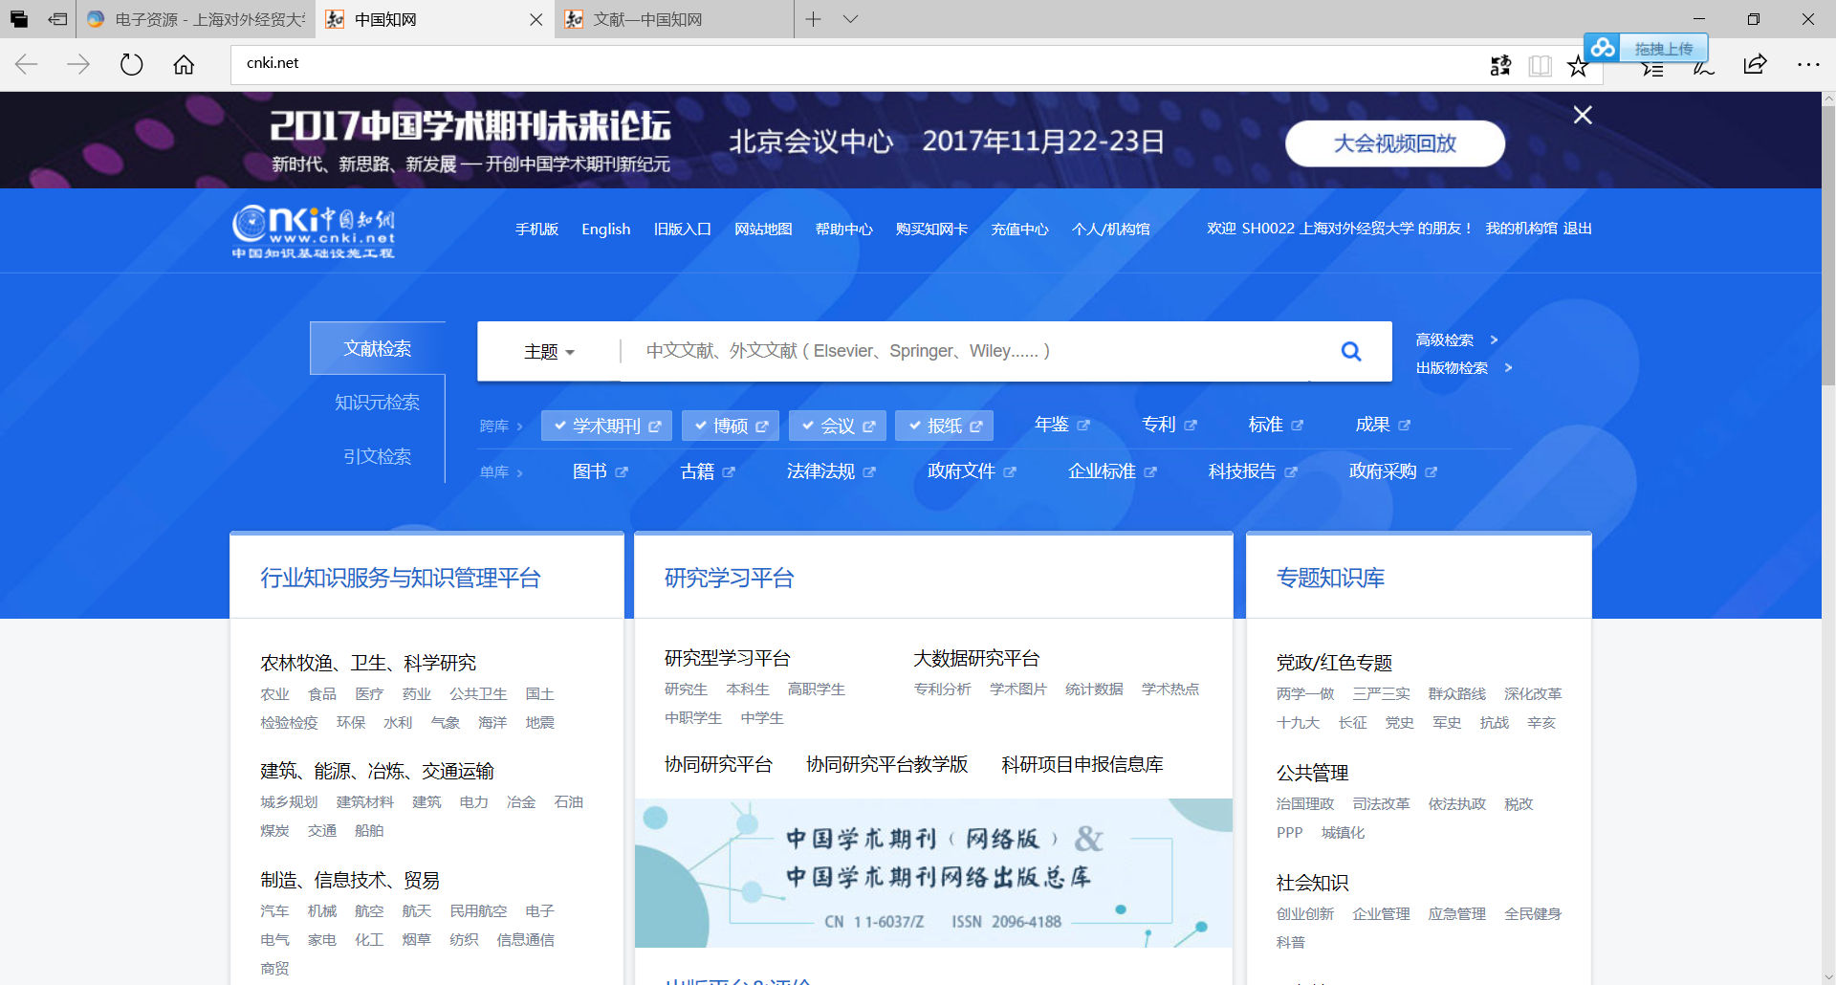
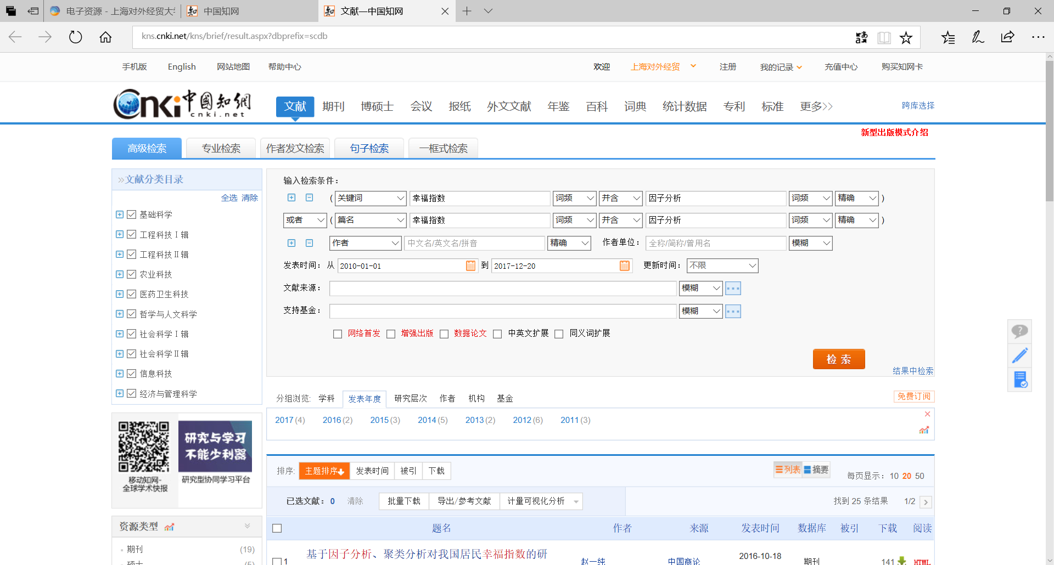
查找参考文献
类似地，在图书馆数字资源中打开中国知网系列数据库
并选择高级检索
将幸福指数与因子分析在关键词或篇名中检索
为保证时效性，发表时间选取在2010年以后

Slide 13
实证分析
03
结果及建议

Slide 14
实证结果——四个主要因子
30%
27%
社会服务
生活水平
18%
12%
经济实力
农村建设

Slide 15
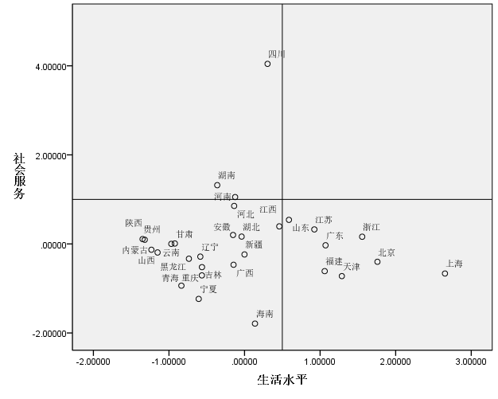
实证结果——影响程度散点图
幸福感水平普遍偏低
社会服务：
四川、湖南、河南
生活水平：
北上广、天津、江苏、浙江、福建

Slide 16
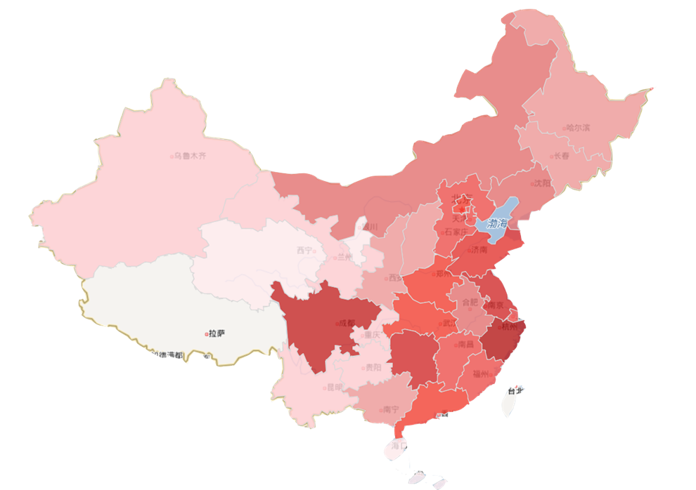
实证结果
幸福指数排名地图

Slide 17
结果分析
社会服务：四川
重视灾后经济援建工作
社会保障制度完善
生活水平：上海
经济发展重心
经济实力：内蒙古
资源丰富
工业水平较高
人均GDP名列前茅
农村建设：浙江
大力实施统筹城乡发展战略
幸福指数排名地图

Slide 18
政策建议
建议1
重视农村经济
进一步强调惠农政策
建议2
加大对西部地区人力与物质的投入
推动农村教育、文化、医疗发展
建议3
重视社会服务的建设
积极完善社会保障体系
建议4

Slide 19
THANKS FOR WATCHING
杨京津 孙梦嫣 陈诺

